Slide 1
Mavzu: Biskvit xamiridan pirojniylar tayyorlash texnalogiyasi
1. Pirojniylar –qandolatpazlik mahsuloti.
2. Saryog’li krem bilan tayyorlanadigan biskvitli pirojniylar tayyorlash texnalogiyasi

Slide 2
Pirojniylar undan tayyorlanadigan va har xil shakildagi, usti chiroyli beztiladigan qandolatpazlik mahsulotidir.
Pirojniylar har xil og’irlikda, kata-kichik qilib tayyorlanadi.
Pirojniylarning chiroyli tashqi ko’rinishi va mazasining juda lazzatli bo’lishi mahsulot sifatining eng muhim sifatining eng muhim ko’rsatkichidir.
Ularning yuzida rang-tuslari payvasta bo’lib, juda yarashgan, aniq ko’rinib turadigan tugal naqsh bo’lishi kerak.
Pomada, yaltiroq qoplam, jele berib ishlangan mahsulotlarning yuzi bir tekis yaltiroq bo’lishi lozim.
Ustiga sepilgan masalliq mahsulotning chetlari aniq bilinadigan holda bir tekis tushgan bo’lishi kerak.
Bir xil og’irlik va bitta nomdagi pirojnilar barcha ko’rsatkichlari bo’yicha bir xil o’lchamda bo’lishi lozim.
Pirojniylar qaysi xildagi xamir yarimfabrikatidan pishirilishiga qarab alohida gryhlarga bo’linadi: biskvitli, qumoq, qatlangan, qaynoq suvga qorilgan, holda bodom-yong’oqli xamirdan tayyorlanadigan, uvoqli pirojniylar va h.k.

Slide 3
Sarig’yog’li krem bilan tayyorlanadigan biskvitli pirojniy
Biskvit 3380gr
Shimdirilgan qiyom 1280gr
Saryog’li krem 7765gr
Ichiga solinadigan krem 185gr
Chiqishi 75gr dan 100dona

Slide 4
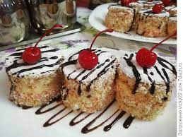
Biskvitli pirojniylar

Slide 5
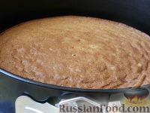
Pirojniylar uchun biskvitni pishirib olamiz.

Slide 6
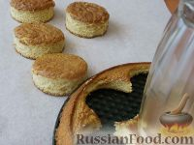
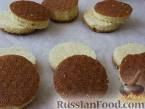
Tayyor biskvitlarni qolib bilan kerakli shaklda kesib olamiz

Slide 7
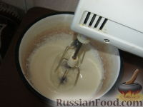
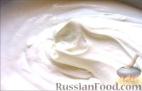
Muzqaymoqli kremni tayyorlab olamiz.

Slide 8
Biskvitchalarimizni urtasini kesib krem surib olamiz.

Slide 9
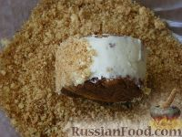
Chekasidan ortgan biskvitlarimizni maydalab olamiz.

Slide 10
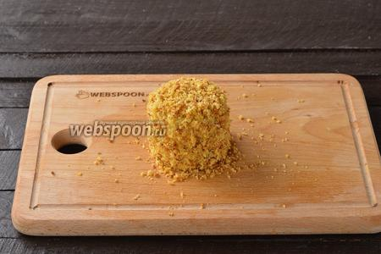
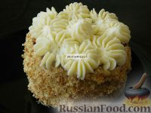
Maydalab olingan biskvit talqoni bilan pirojniyni bezatib olamiz.

Slide 11
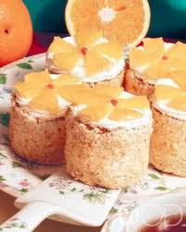
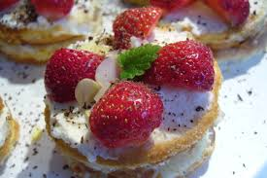
Yoqimli ishtaxa

